Slide 1

스크립트언어 중간발표
<국문 관광정보>
2013182017 김희동
2013184033 최동민

Slide 2
주차 | 계획 | 세부 계획 | 시행
1주 (4.27~5.3) | 파이썬 모듈, OpenAPI 조사 응용 앱 개발 예시 조사 | Xml 모듈 조사 완료 국가공공데이터 포털 활용사례조사 | o
2주 (5.4~5.10) | 상세 기능, 구현 방법, 역할 분담 등 | youtube 기획 발표 | o
3주 (5.11~5.17) | 기획발표5/17, OpenAPI 연동 구현 | 국가공공데이터포털 OpenAPI 활용
4주 (5.18~5.24) | 다양한 검색 기능 구현 | 키워드를 통한 검색
5주 (5.25~5.31) | 중간 시연 발표5/31 | Youtube 활용 중간 시연 발표
6주 (6.1~6.7) | tkinter GUI 구현, telegram 봇 기능 구현 | 주소, 전화 등의 공통적 정보를 제공
7주 (6.8~6.14) | 지메일, 데이터베이스, 지도 연동, 사진 구현 | 이메일, 지도, 사진 등 추가 기능 구현
8주 (6.15~6.21) | C/C++연동,배포파일작성 최종구현 발표 6/19 | C/C++연동, distutils 모듈 활용 배포파일, Youtube 활용 최종 시연 발표

Slide 3
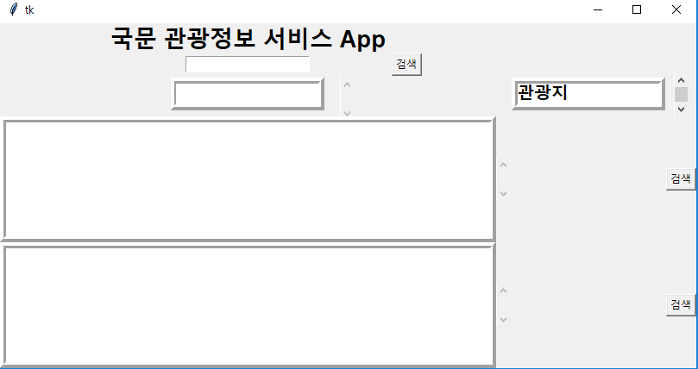
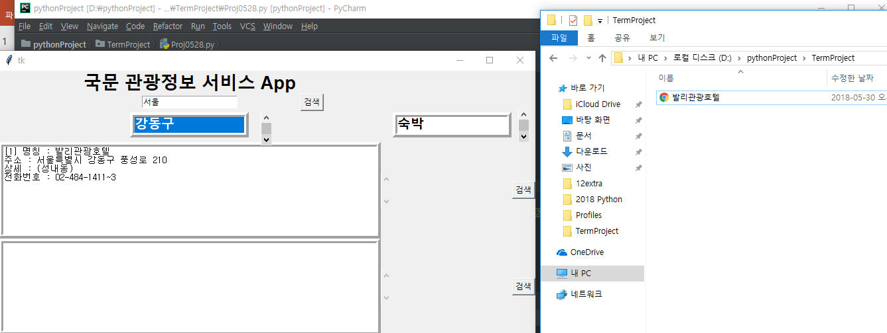

Slide 4
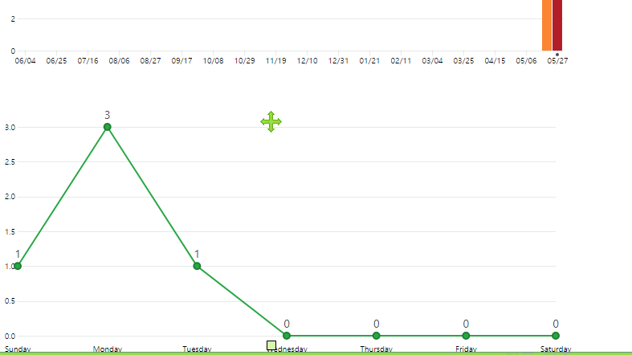

Slide 5


